Slide 1
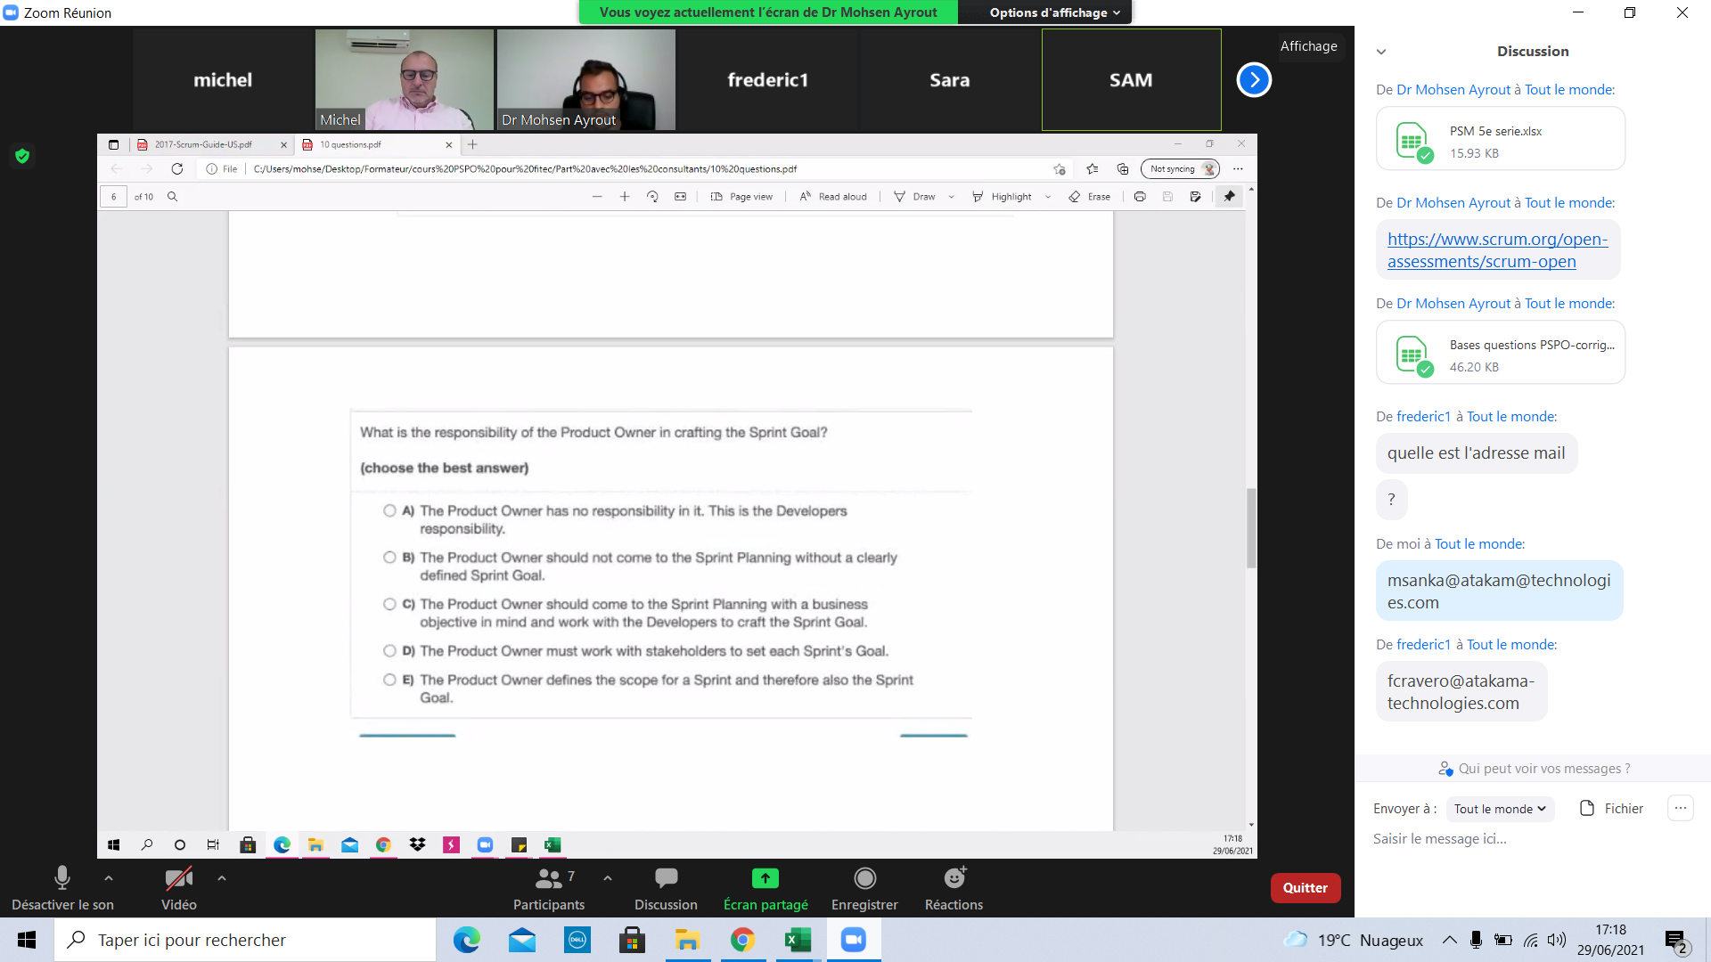
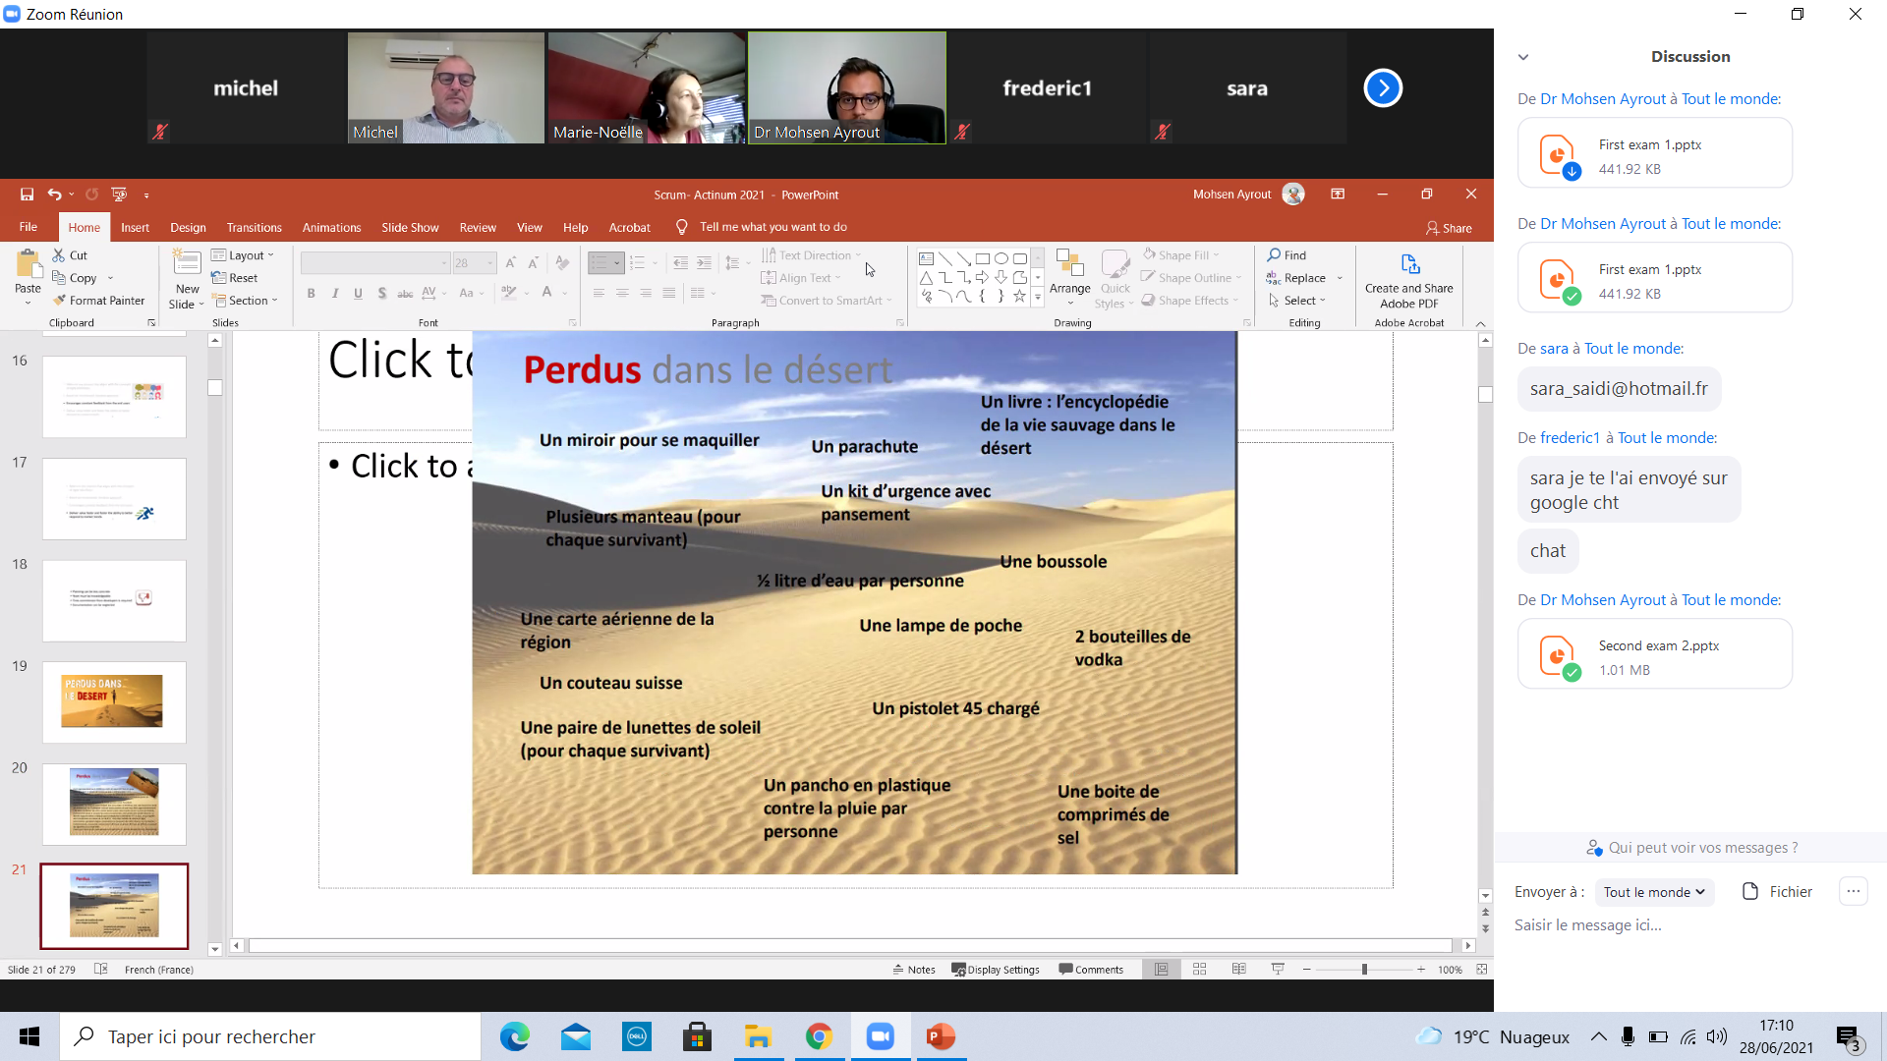
encyclopédie
Kit d’urgence avec pansement
½ litre d’eau
comprime
Carte aérienne
Plusieurs manteaux
Un pancho en elastique
Paire de lunettes

